Slide 1
סימולציה של אירועים בדידים לניתוח מערכות תורים
שיעור ‪3‬
מדדי ביצוע, אומדים ואורך סימולציה
מ-KPI
ופונקציית עלות, דרך תורת האומדים, ועד קביעת אורך ריצה אמין

Slide 2
‪Lesson 3 · KPIs & estimation‬
מה נעשה היום?
KPIs ופונקציית עלות
איך מתרגמים בעיה תפעולית למספר שאפשר לייעל.
סימולציה כאומד
מה זה אומד, ולמה סימולציה בעצם משערכת מדדים.
‪ Bias‬ וVariance
שני הקריטריונים שקובעים אם אומד טוב.
אורך הסימולציה
כמה זמן להריץ, ואיך מודדים את זה עם רווח סמך.
סימון Kendall
שפה משותפת לתיאור מערכות תורים.

Slide 3
‪Why KPIs?‬
בשביל מה אנחנו כאן?
התפקיד שלנו
כמהנדסי תעשייה, למצוא פתרונות יעילים למערכות מסובכות.
‪Call center‬
כמה נציגים אופטימלי להעסיק במשמרת?
ניהול מלאי
כמה מוצרים להזמין למחסן? ומתי?
ניתוב תורים
לאן להוביל לקוחות במערכת שירות גדולה?
השאלה המרכזית
כדי לענות — צריך קודם להגדיר פונקציית עלות KPI.

Slide 4
‪Cost function‬
דוגמה: קנס על המתנה ארוכה
הכלל
כל לקוח שממתין יותר מ-6 דקות גורר קנס של ‪100‬ ש"ח.
המשתנה
Wₜ משך ההמתנה של לקוח יחיד במערכת.
שאלת המפתח
מה ההסתברות P(Wₜ > 6)?
עלות ללקוח
‪100 · P(Wₜ > 6)‬
עלות ליחידת זמן
אם מגיעים 4 לקוחות ביחידת זמן 100 · 4 P(Wₜ > 6)
שיעור 3 ·
KPIs
ואומדים · 3

Slide 5
‪Why simulate?‬
אז בשביל מה אנחנו צריכים סימולציה?
קצב הגעה
בדרך כלל נתון מראש.
עלות קנס
בדרך כלל נתונה מראש מדיניות עסקית.
‪P(Wₜ > 6)‬
תלויה בתהליך סטוכסטי מורכב — בלי פתרון אנליטי.
הרעיון הכללי
מנסחים פונקציית עלות, ואת המדד הסטוכסטי שבתוכה משערכים בסימולציה.
שיעור 3 ·
KPIs
ואומדים · 4

Slide 6
‪A minimal example‬
דוגמה פשוטה: תור יחיד, שרת יחיד
מה קובע את ההמתנה
התפלגות הזמנים בין הגעות + התפלגות זמן השירות.
בין-הגעות
Gamma(2, 2) : סכום שני מעריכיים בקצב 2 כלומר התוחלת היא 1
שירות
Exponential עם קצב 0.8: כלומר תוחלת היא $1.25=\frac{1}{0.8}$
שימו לב
np.random מקבל את (התוחלת (1/ ולא את הקצב עצמו.

Slide 7
‪The four core KPIs‬
ארבעת המדדים שמהם נגזר הכל
זמן
אורך
• Wq — זמן המתנה בתור
• W — זמן שהייה (המתנה + שירות)
• Lq — אורך התור
• L — מספר לקוחות במערכת (תור + שירות)

Slide 8
‪Simulation as an estimator‬
סימולציה כאומד
מהו אומד?
פונקציה של הנתונים שמשערכת ערך מסוים — למשל, ממוצע משערך תוחלת.
מה סימולציה עושה בפועל
משערכת מדדים של תהליך סטוכסטי מהריצה שלה.
דוגמה ‪1‬
פרופורציית הפעמים שההמתנה עברה 6 — אומד ל P(Wₜ > 6)
דוגמה ‪2‬
פרופורציית הזמן שבה יש 3 לקוחות במערכת — אומד ל-P(L=3)
שיעור 3 ·
KPIs
ואומדים · 7

Slide 9
‪A natural question‬
מהו אומד טוב?
למה בוחרים דווקא בממוצע כדי לאמוד תוחלת?
ולא, למשל, מקסימום או מינימום המדגם?
נרצה שני קריטריונים בערכים נמוכים:
Bias ו-Variance.
שיעור 3 ·
KPIs
ואומדים · 8

Slide 10
‪Bias‬
קריטריון 1: הטיה (Bias)
‪bias(μ̂, μ) = E[μ̂] − μ‬
אם ההטיה אפס — האומד 'פוגע' בממוצע בערך האמיתי.
דוגמה: ממוצע המדגם
x̄ = Σxᵢ/n
מקיים
E[x̄] = μ
הוא חסר-הטיה.
שיעור 3 ·
KPIs
ואומדים · 9

Slide 11
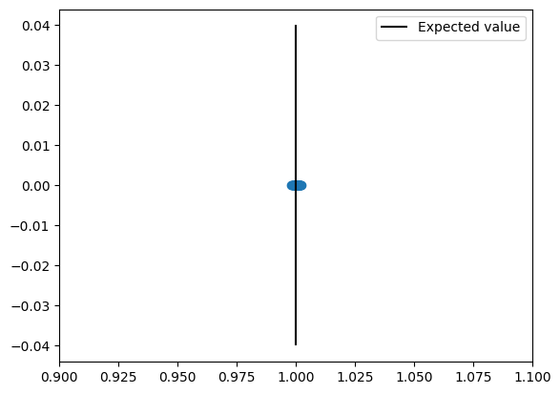
‪Zero-bias demo‬
הדגמה: הטיה אפסית של ממוצע המדגם
50 ממוצעי מדגם
(n=10,000)
של uniform(0.8, 1.2)
הממוצעים מתפזרים סביב הערך האמיתי בדיוק — זה מה שאומר 'חסר הטיה'.

Slide 12
‪Variance‬
קריטריון 2 : שונות (Variance)
‪Var[x̄] = Var[Σ Xᵢ/n] = σ²/n‬
השונות של האומד קטנה ככל שגודל המדגם n גדל.
שונות קטנה = אומד יציב ומדויק יותר.

Slide 13
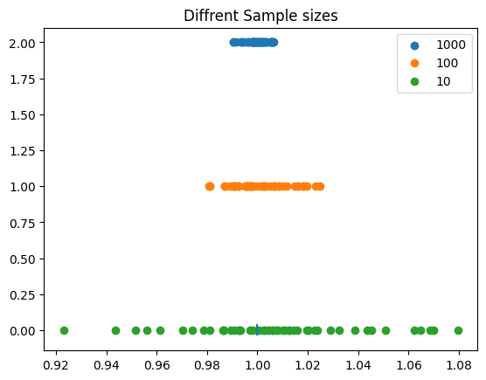
‪Variance shrinks with n‬
הדגמה: השונות קטנה עם גודל המדגם
ממוצעי מדגם של אותה התפלגות, עבור גדלי מדגם ‪10, 100‬ ו-1,000.
ככל שכל ממוצע מבוסס על יותר תצפיות — הפיזור סביב הערך האמיתי מצטמצם.
שיעור 3 ·
KPIs
ואומדים · 12

Slide 14
‪Bias–variance trade-off‬
MSE: לאחד הטיה ושונות למדד אחד
ההגדרה
‪MSE(θ̂) = E[(θ − θ̂)²] = Bias(θ̂)² + Var(θ̂)‬
דוגמת אומדים לשונות
בקורס הזה
נעבוד רק עם אומדים חסרי-הטיה, ונקטין שונות ע"י הרצות ארוכות יותר.

Slide 15
‪Method‬
בדיקת שונות האומד באורכי סימולציה שונים
השיטה
מריצים את אותה סימולציה כמה פעמים, ובודקים כמה התוצאות משתנות.
כאן
10‬ חזרות בכל אחד משלושה אורכי סימולציה: ‪2,500 · 50,000 · 500,000‬ הגעות.
המדד
תוחלת זמן ההמתנה המשוערכת בכל חזרה.
שיעור 3 ·
KPIs
ואומדים · 14

Slide 16
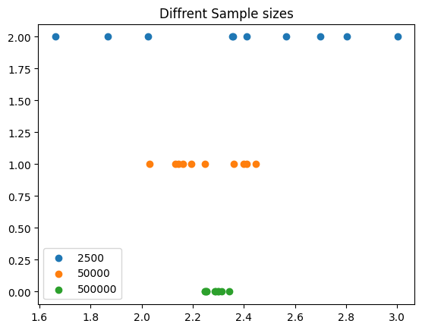
‪Result‬
תוצאת ההשוואה: סימולציה ארוכה יותר = אומד מדויק יותר
תוחלת ההמתנה המשוערכת ב-10 חזרות, עבור כל אחד משלושת אורכי הסימולציה.
שיעור 3 ·
KPIs
ואומדים · 15

Slide 17
‪Accuracy vs. runtime‬
המחיר: זמן ריצה
‪ 2,500‬ הגעות
פחות משנייה עבור ‪ 10 ‬ סימולציות.
‪50,000‬ הגעות
כ-13 שניות עבור ‪10‬ סימולציות.
‪ 500,000‬ הגעות
כ-2 דקות ו-14 שניות עבור ‪ 10‬ סימולציות.
המסקנה
דיוק גבוה יותר בא במחיר זמן ריצה — צריך לאזן ביניהם.
שיעור 3 ·
KPIs
ואומדים · 16

Slide 18
‪Choosing run length‬
אז כמה זמן באמת מריצים?
אין אמת מוחלטת
קביעת אורך הסימולציה היא תמיד החלטה, לא נוסחה קבועה.
הדרך המקובלת
מחשבים רווח סמך
(CI)
ומחליטים מהו הרוחב המרבי שנהיה מוכנים לקבל.
התוצאה שלנו
ככל שהסימולציה ארוכה יותר — רווח הסמך צר יותר, כמצופה.

Slide 19
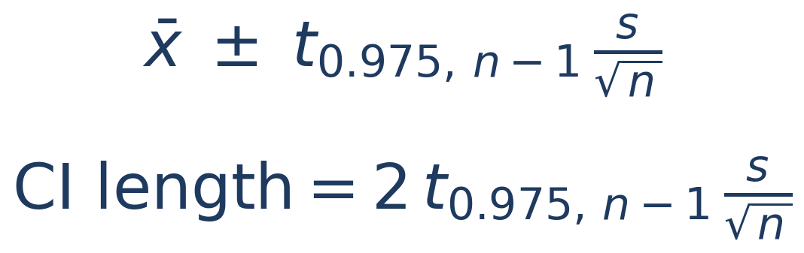
‪Confidence interval · n = 10 replications‬
רווח סמך לתוחלת זמן ההמתנה
החזרות לכל אורך סימולציה יש 10 חזרות בלתי תלויות, וכל חזרה נותנת ממוצע המתנה אחד.
רמת ביטחון 95% , עם ערך קריטי מהתפלגות סטודנט עם 9 דרגות חופש.
מה מודדים את אורך רווח הסמך: ככל שהוא קצר יותר, האומד מדויק יותר.

Slide 20
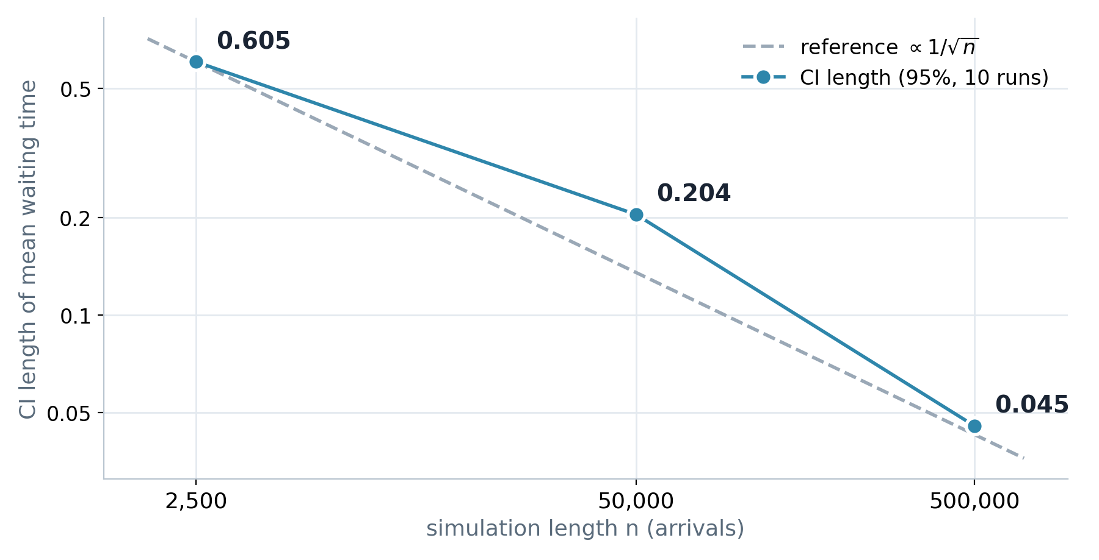
‪CI length vs. run length‬
אורך רווח הסמך כפונקציה של אורך הסימולציה
פי 200 יותר הגעות מצמצמים את רווח הסמך פי 13 בערך, קרוב לכלל השורש: פי 14.

Slide 21
‪Choosing run length‬
מהו הדיוק הנדרש?
אין ערך אחד מקובל על כולם
תלוי במטרת הסימולציה
מטרות סימולציה שונות:
חישובית
אופטימיזציה דיסקרטית
אופטימזיציה רציפה

Slide 22
‪Kendall notation‬
שפה משותפת: סימון Kendall
תור יחיד כללי GI/GI/1 —
תהליכי הגעה ושירות כלליים, שרת יחיד.
הצורה הכללית A/S/c
- Aתהליך הגעה
S - תהליך שירות
c - מספר שרתים.
שרתים לא הומוגניים
אם לכל שרת התפלגות שירות שונה:
GI/GIᵢ/c.
שלוש אותיות נפוצות
M - מרקובי או מעריכי ·
- GI כללי ובלתי-תלוי ·
- G כללי עם קורלציות.

